Slide 1
冀教版六年级下册第四单元
体会数据产生的误导
WWW.PPT818.COM

Slide 2
教学目标
1、结合具体事例，经历数据分析、问题讨论等体会数据产生误导的过程。
2、能够用统计量分析问题，初步体会数据可能产生误导，能选择合适的统计量表示数据的特征。
3、体验用数据说明问题的科学性，认识到许多实际问题可以借助数学的思想和方法来解决。

Slide 3
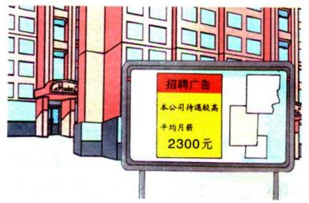
公司招聘职员。
下面是这个公司现有人员的工资统计情况。
分析统计表，你对这个公司人员的工资有什么看法？

Slide 4
下面是这个公司现有人员的工资统计情况。
平均数和众数是多少？
平均数：2300
众数：1800

Slide 5
说一说：
你对这个公司的招聘广告有什么看法？

Slide 6
根据有关规定，初中生每天的作业量不得超过90分钟。某中学调查了30名学生一天完成作业的时间，结果如下：
（1）作业时间的众数是几？中位数是几？
众数是2。因为完成作业用2小时的人最多，所以众数是2；中位数是2。

Slide 7
（2）平均每个学生用的时间是多少？
（12+15×2+3×3）÷30
=1.7（小时）
（3）你认为这条的作业量合适吗？为什么？

Slide 8
为了维持人体的需要，除了正常的饮食外，一个人每天应饮水1400毫升。下表是丫丫一周饮水情况。
1、通过图中的信息你了解到了什么？

Slide 9
为了维持人体的需要，除了正常的饮食外，一个人每天应饮水1400毫升。下表是丫丫一周饮水情况。
2、这组数据中的平均数、众数和中位数是多少？

Slide 10
为了维持人体的需要，除了正常的饮食外，一个人每天应饮水1400毫升。下表是丫丫一周饮水情况。
3、分析数据，请你谈谈对丫丫饮水这
件事情有什么看法？

Slide 11
议一议:小淘气汇报成绩
某次数学考试小淘气得了78分,全班30人,
其他同学的成绩为1个100分,4个90分,22个
80分,以及一个2分和一个10分。全班的平均
分是77分，所以他告诉妈妈他的成绩处于“中上水平”请问小淘气有没有欺骗妈妈呢？

Slide 12
1、下列几种情况一般使用什么数？
(1) .要表示同学们最喜欢的动画片，应该选取（ ）
A 平均数 B 中位数 C 众数
C
(2).五年(1)班有50人，五(2)班有45人，要比较两个班平 均成绩，应该选取( )。
A 平均数 B 中位数 C 众数
A
(3).在演讲比赛中，某个选手想知道自己处于什 么水平，应该选取( )。
A 平均数 B 中位数 C 众数
B

Slide 13
课堂小结
谈一谈这节课你收获了什么？

